Slide 1


Mémoire de fin d’études En vue de l’obtention de la Licence en Développement Administration Internet Et Intranet (DA2I) sous le thème :
Création d’un site web pour
L’Agence Numérique de l’Etat (AN-ETAT)
Réalisé par :
Saleck BAYA - C25362
Sous la supervision de:
Dr. Ahmed SEJAD
Année académique : 2024-2025

Slide 2
Plan
01
Introduction
02
Problématique et Solution
03
Analyse et conception
04
Outils et technologies utilisées
05
Démonstration
06
Conclusion et perspectives

Slide 3

01
Introduction

Slide 4
02
Problématique et solution

Slide 5



Problématique

Slide 6

Solution proposée
Création d’un site web avec chatbot:

Slide 7
03
Analyse et conception

Slide 8

Les Besoins fonctionnels
Le contenu du site
Admin

Slide 9

Gérer les mises à jour et correction techniques
Développeur

Slide 10

Consulter les informations du site et intéragir avec le chatbot
Visiteurs

Slide 11



Les Besoins non fonctionnels
Accessibilité et Compatibilité
Performance
Sécurité

Slide 12

Conception
Le langage UML (langage de modélisation unifié)

Slide 13
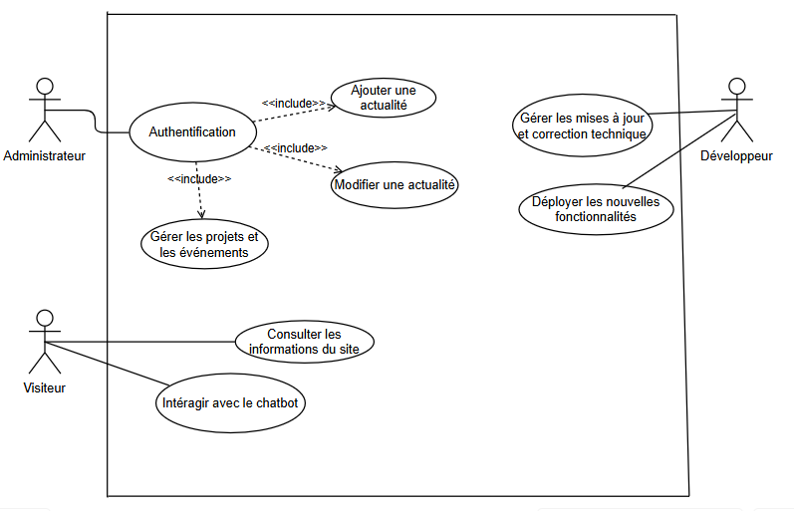
Diagramme de cas d’utilisation

Slide 14
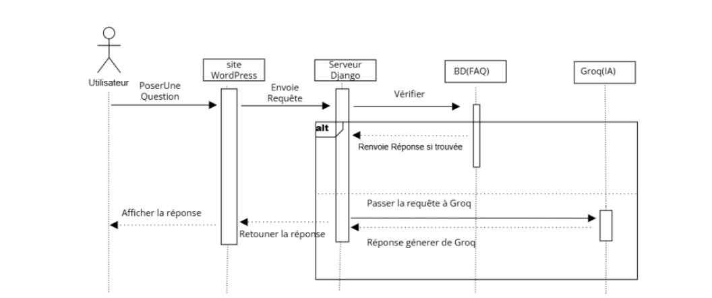
Diagramme de séquence

Slide 15
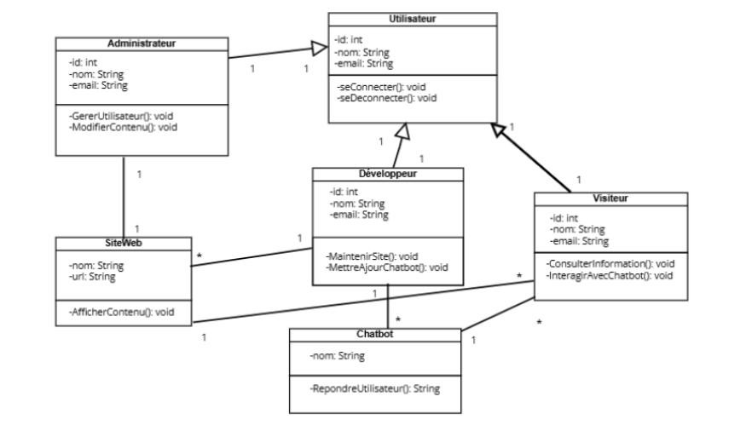
Diagramme de classe

Slide 16
04
Outils et technologies utilisées

Slide 17









Base de donnée
Partie web
Partie Chatbot
Outils

Slide 18
05
Démonstration

Slide 19
06
Conclusion et perspectives

Slide 20
Conclusion
Mise en pratique du développement web, conception UML et gestion de bases de données.
Prise en compte de l’expérience utilisateur dans la réalisation.
Création d’un site web moderne, accessible et aligné avec les besoins de l’agence.
Réponse à un besoin réel : améliorer la visibilité et la communication de l’AN-ETAT.

Slide 21
Perspectives
Rendre le chatbot plus pertinent
Développer une application mobile dédiée
Connecter le site à d’autres plateformes gouvernementales via des API

